Slide 1
Računarske mreže
Uvod

Slide 2
Računarske mreže
Semestar V
Fond sati 2+2+1
Predavanja
Emina I. Milovanović, kancelarija L3
e-mail: ema@elfak.ni.ac.rs
Vežbe
Aleksandar Dimitrijević
Aleksandra Stojnev
Marija Milošević

Slide 3
Računarske mreže
Literatura:
Sopstvena sveska sa predavanja
Sopstvena sveska sa vežbi
Prezentacije sa predavanja http://cs.elfak.ni.ac.rs/nastava/
Andrew S. Tanenbaum, Računarske mreže, Prevod petog izdanja, Mikro knjiga, Beograd, 2013.
Andrew S. Tanenbaum, Nick Feamaster, David Wetherall
Computer Networks, sixth edition, Pearson, 2020.
James F. Kurose, Keith W. Ross, Computer Networking: A Top-Down Approach, 7th edition, Pearson, 2017.
Notes:
NickFeamaster, David Wetherall

Slide 4
Računarske mreže
Ocenjivanje i način polaganja:
1. Lab. Vežbe : 0 – 20 (obavezne)
2. I kolokvijum : 0 – 20 (>10)
3. II kolokvijum : 0 – 20 (>10)
4. Pismeni : 0 – 40 (>20)
5. Usmeni : 0 – 40 (>20)
1. Konačna ocena = 1+2+3+5
2. Konačna ocena = 1+4+5

Slide 5
Definicija RM
Pod RM podrazumeva se skup međusobno spregnutih, ali autonomnih računara
dva računara su spregnuta ako mogu da razmenjuju informacije
Povezivanje se ostvaruje radi razmene podataka ili deljenja resursa
koaksijalni kabl, optičko vlakno, radio talasi, satelit,...
autonomni: ne postoji master-slave (gospodar-sluga) odnos izmedju računara

Slide 6
Današnji internet, koji predstavlja globalnu računarsku mrežu, je sigurno najveći tehnički sistem kreiran ikada od strane čoveka.
Sastoji se od stotina miliona povezanih računara, komunikacionih kanala i rutera.
S obzirom na tako veliki i kompleksan sistem, postavlja se pitanje možemo li uopšte shvatiti kako on funkcioniše.
Postoje li neki principi i strukture koje nam mogu pomoći da razmemo rad takvog kompleksnog sistema?
Može li izučavanje računarskih mreža biti interesantno i zabavno?
Odgovor na sva ova pitanja je DA.
Cilj ovog kursa je da se upoznamo strukturu i osnovne principe rada ne samo današnjih već i budućih računarskih mreža
Računarsku mreže možemo opisati preko hardverskih i softverskih komponenti koje obrazuju mrežu, ili
Kao infrastrukturu koja pruža usluge distribuiranim aplikacijama kao što su e-mail, web, socijalne mreže, VoIP, itd.
Notes:
Današnji internet, koji predstavlja globalnu računarsku mrežu, je sigurno najveći tehnički sistem kreiran ikada od strane čoveka.
Sastoji se od stotina miliona povezanih računara, komunikacionih kanala i rutera.
Na ovu mrežu je je preko labtopova, tableta, pametnih telefona popvezano više od 2 milijarede korisnika.
Pored toga, na ovu mrežu je povezan ogroman broj senzora, web kamera, konzola za video igre, televizora i drugih kućnih uređaja itd.

Slide 7
Kako je sve počelo...
Raniji pronalasci su doprineli nastanku računarskih mreža
1836 – pronalazak Telegrfa
Predstavlja revoluciju u ljudskim (tele)komunikacijama.
Koristila se Morzeova azbuka koja se sastoji od dva simbla: crtica i tačka za komunikaciju između ljudi.
Ovo je slično kako računari komuniciraju koristeći binarnu azbuku (0/1)
1858-1866 – postavljen transatlanski kabl.
Omogućio direktnu i trenutnu komunikaciju preko Atlantika. Danas kablovi povezuju sve kontinente i predstavljaju osnovnu telekomunikacionu infrastrukturu.
1876 – pronalazak telefona.
Telefonske mreže predstavljaju kičmu današnjih računarskih mreža

Slide 8
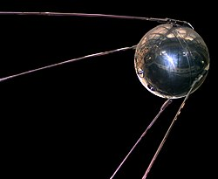
Malo istorije...
04.10.1957 lansiran je prvi veštački zemljin satelit, sovjetski SPUTNJIK, u orbitu
Lansiranje Sputnjika predstavljalo je početak nove ere tehnološkog i naučnog razvoja.
Notes:
04.10.1957 lansiran je prvi veštački zemljin satelit, sovjetski SPUTNJIK, u orbitu u čast godišnjice Oktobarske revolucije.
Precnika 58 cm. Imala je 4 spoljnje radio antene koje su emitovale radio impulse. Radio-amateri su lako mogli da otkriju njegov signal.
Kretao se po orbiti udaljenoj 250km od zemlje. Kružio je oko zemlje do 26.oktobra 1957. dok mu se nije ispraznila baterija.
4.Januara 1958. je izgoreo u zemljinoj atmosferi.
Lansiranje Sputnjika predstavljalo je početak nove ere tehnološkog i naučnog razvoja.

Slide 9
Malo istorije …
USA su ustanovile poseban projekat koji je imao za cilj da istraži mogućnosti digitalnih komunikacija u vojne svrhe
ubrzo su istraživanja preneta na univerzitete
1969. Uspostavljena je mreža sa 4 čvora (UCLA, Stanford Research Institute, UC Santa Barbara i University of Utah) sa Brzinom prenosa od 50kbps
Veza je uspostavljena preko telefonske linije

Slide 10
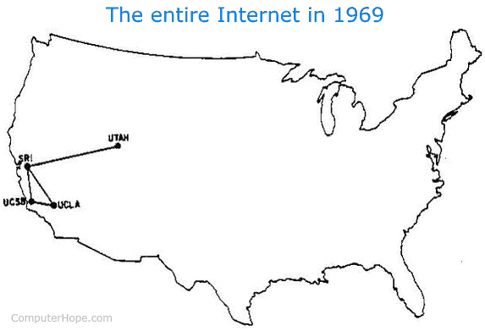
Internet 1969. god.

Slide 11
Prva poruka
Poruka LOGWIN trebalo je da se prenesa sa jednog računara (čvora) na drugi. Tom prilikom zabeležena je sledeća konverzacija:
“Otkucali smo L na našem računaru. Da li vidite L?
“ Da vidimo L”
“Otkucali smo O. Da li vidite O?”
“Da, vidimo O”
Zatim smo otkucali G i veza je pukla

Slide 12
Mreža je brzo rasla...
Mreža je uskoro proširena na 15 čvorova
1973 uspostavljena je prva trans-Atlanska veza sa UK i Norveškom
1981 uspostavljena je BIBNET mreža na City University of NY sa vezom prema Yale. Omogućavala je razmenu e-mailova
1984 ustanovljena je JANET (UK’s Joint Academic Network) u UK koja je povezivala univerzitete u zemlji i omogućavala pristup globalnom Internetu

Slide 13
I rasla...
1980:
Mreže se uglavnom koriste u akademskim institucijama.
1988:
Mreže korisre univerziteti i velike kompanije.
1996:
Mreže koriste milioni ljudi.
2002:
Visokopropusne mreže sa brzim prenosom podtaka (optička vlakna) su široko rasprostranjene.
Danas Internet obuhvata oko nekoliko stotina miliona računara

Slide 14
1992 pojavio se Web ili World Wide Web
Početak razvoja Weba vezan je za CERN – Evropski Centar Za Nuklearna Istraživanja (Ženeva), 1989.
Ideja potiče od fizičara Tim Bernes-Lee
Decembra 1991 na konferenciji o hipertekstu u San Antonio, Texas, USA obavljena je prva javna demonstracija
1993 pojavio se prvi grafički interfeis, MOSAIC (autor Mark Anderssen)
1995 pojavio se Netscape
1994 CERN I M.I.T. potpisali su ugovor o osnivanju Web Konzorcijuma

Slide 15
Ko koristi RM i zašto?
Kompanije
deljenje skupih hardverskih resursa (štampači, kopir aparati,specijalni računari, ...)
povećana pouzdanost (važni podaci se mogu iskopirati na više računara)
ušteda novca (mali računari imaju bolji odnos cena/performanse od velikih mainframe računara)

Slide 16
Ko koristi RM i zašto?
Pojedinci
Pristup udaljenim informacijama
Komunikacija sa drugim osobama
Interaktivna zabava
Kupovina (Online shopping)

Slide 17
Struktura RM
host (end system)
komunikacina podmreža
host
host
Komunikaciona podmreža
host
host

Slide 18
Podela RM
u odnosu na tehnologiju prenosa
emisioine (broadcast)
point – to – point (tačka-ka-tački)
u odnosu na geografsku udaljenost računara
LAN
MAN
WAN
Internet

Slide 19
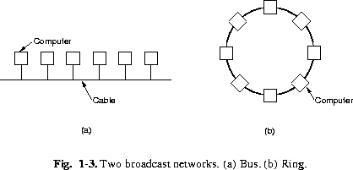
Emisione mrže
više računara povezano na isti komunikacioni kanal
kad jedan “priča” svi čuju (svi primaju poslatu poruku)
onaj kome je poruka namenjena, prihvata poruku; ostali je odbacuju
neke poruke su namenjene svim ili grupi računara

Slide 20
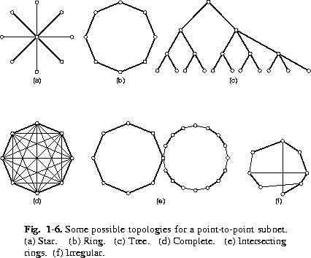
Point-to-point (tačka-ka-tački)

Slide 21
Podela u odnosu na geografsku udaljenost
LAN - Local Area Networks (Lokalne mreže)
mala geografska rastojanja (npr. zgrada, univerzitetski kampus)
velike brzine prenosa (Gbps)
Niska cena (nekoliko hiljada dolara)
najčešće koriste emisione linije
Različiti načini povezivanja (topologije) se mogu koristiti za povezivanje
Bus topologija pod nazivom Ethernet je postala industrijski standard za povezivanje u LAN

Slide 22
Podela u odnosu na geografsku udaljenost
MAN - Metropolitan Area Networks (gradske mreže)
veća verzija LANa (teritorija grada)
koriste sličnu tehnologiju prenosa – dve broadcast linije (bus) po jedna za svaki smer
bus A
levom susedu preko B
desnom susedu preko A
bus B
Notes:
Kablovski operateri

Slide 23
Wide Area Networks (WAN) (mreže širokog područja)
velika geografska rastojanja (teritorija jedne zemlje, kontinenta)
koriste iznajmljene telefonske linije (skupo)
male brzine prenosa (nekoliko Mbps)
visoka cena (desetine ili stotine hiljada dolara godišnje)
Internet – mreža svih mreža, svetska mreža

Slide 24
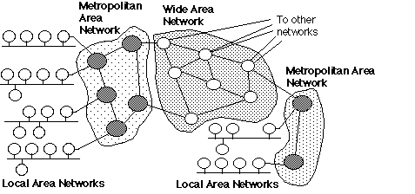

Slide 25
Struktura RM
host (end system)
komunikacina podmreža
host
host
Komunikaciona podmreža
host
host

Slide 26
Host računari (end systems)
Klijenti
Serveri
Klijent-server model je najdominantnija struktura u Internet aplikacijama (e-mail, web, file transfer, newsgroups,...)
klijent-server aplikacije su po pravilu distribuirane aplikacije
klijenti i serveri komuniciraju preko komunikacione podmreže

Slide 27
Komunikaciona podmreža
Sadrži dve osnovne komponente:
komunikacione kanale (prenosne linije)
komutacione elemente
specijalizovani komunikacioni procesori (po terminologiji ARPA mreže – IMP (Interface Message Processor), sreću se i nazivi PSE (Packet Switching Exchange), DSE (Data Switching Exchange), Ruteri – po Internet teminologiji)

Slide 28
komunikaciona
podmreža
komutacija
kanala
komutacija
paketa
sa frekv. multiplex.
sa vremenskim multiplex.
connnection-oriented
connectionless
store-and-forward
(zapamti-i-prosledi)

Slide 29
RM predstavlja kombinaciju hw i sw
računar A
računar B
komunikacija
aplikativni
proces
aplikativni
proces
korisnik-korisnik
komunikacioni
podsistem
komunikacija
komunikacioni
podsistem
računar-računar
komunikaciona podmreža

Slide 30
Da bi komunikacija mogla da se obavi izmedju udaljenih računara, svakom računaru potrebno je odredjeni hw i sw da podrže komunikaciju
sw koji podržava komunikaciju je složen
da bi se pojednostavilo pisanje sw predložena je hijerarhijska, višenivovska struktura za projektovanje sw, pri čemu svaki nivo obavlja precizno definisane funkcije
broj nivoa i funkcije nivoa se mogu razlikovati od mreže do mreže

Slide 31
OSI referenti model (1970)
7. aplikativni
6. prezentacioni
5. nivo sesije (sastanka)
4. transportni
3. mrežni
2. nivo veze (data link)
1. fizički
aplikativno zavisni
filter
mrežno zavisni
Notes:
Note that changing the implementation of a service is very different from changing the service itself!) For example, if the gate functions were changed (for instance, to have people board and disembark by height), the remainder of the airline system would remain unchanged since the gate layer still provides the same function (loading and unloading people); it simply implements that function in a different manner after the change. For large and complex systems that are constantly being updated, the ability to change the implementation of a service without affecting other components of the system is another important advantage of layering.
s. To provide structure to the design of network protocols, network designers organize protocols—and the network hardware and software that implement the protocols—in layers. Each protocol belongs to one of the layers
A protocol layer can be implemented in software, in hardware, or in a combination of the two. Application-layer protocols—such as HTTP and SMTP—are almost always implemented in software in the end systems; so are transport-layer protocols. Because the physical layer and data link layers are responsible for handling communication over a specific link, they are typically implemented in a network interface card (for example, Ethernet or WiFi interface cards) associated with a given link. The network layer is often a mixed implementation of hardware and software.

Slide 32
Logička i fizička komunikacija
svaki nivo obavlja komunikaciju sa jednakim nivoom druge mašine (virtuelna, logička komunikacija)
funkcije svakog nivoa su formalno definisane u obliku protokola koji definiše skup pravila i konvencija pomoću kojih nivo jedne mašine komunicira sa odgovarajućim nivoom druge mašine, kao i format poruka koje se razmenjuju
logička komunikacija je ona koja se obavlja samo korišćenjem softvera. Fizička komunikacija se obavlja korišćenjem hardvera.
U mrežnom modelu samo najniži nivo ima fizičku vezu (komunikaciju), dok viši nivoi ostvaruju samo logčku komunikaciju.

Slide 33
virtuelna komunikacija
Layer 3
protokol nivoa 3
Layer 3
3/2 interface
3/2 interface
Layer 2
protokol nivoa 2
Layer 2
2/1 interface
2/1 interface
Layer 1
protokol nivoa 1
Layer 1
Physical Medium

Slide 34
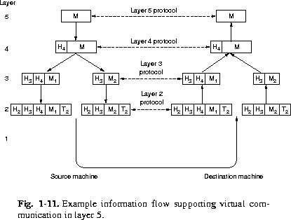
stvarna komunikacija

Slide 35
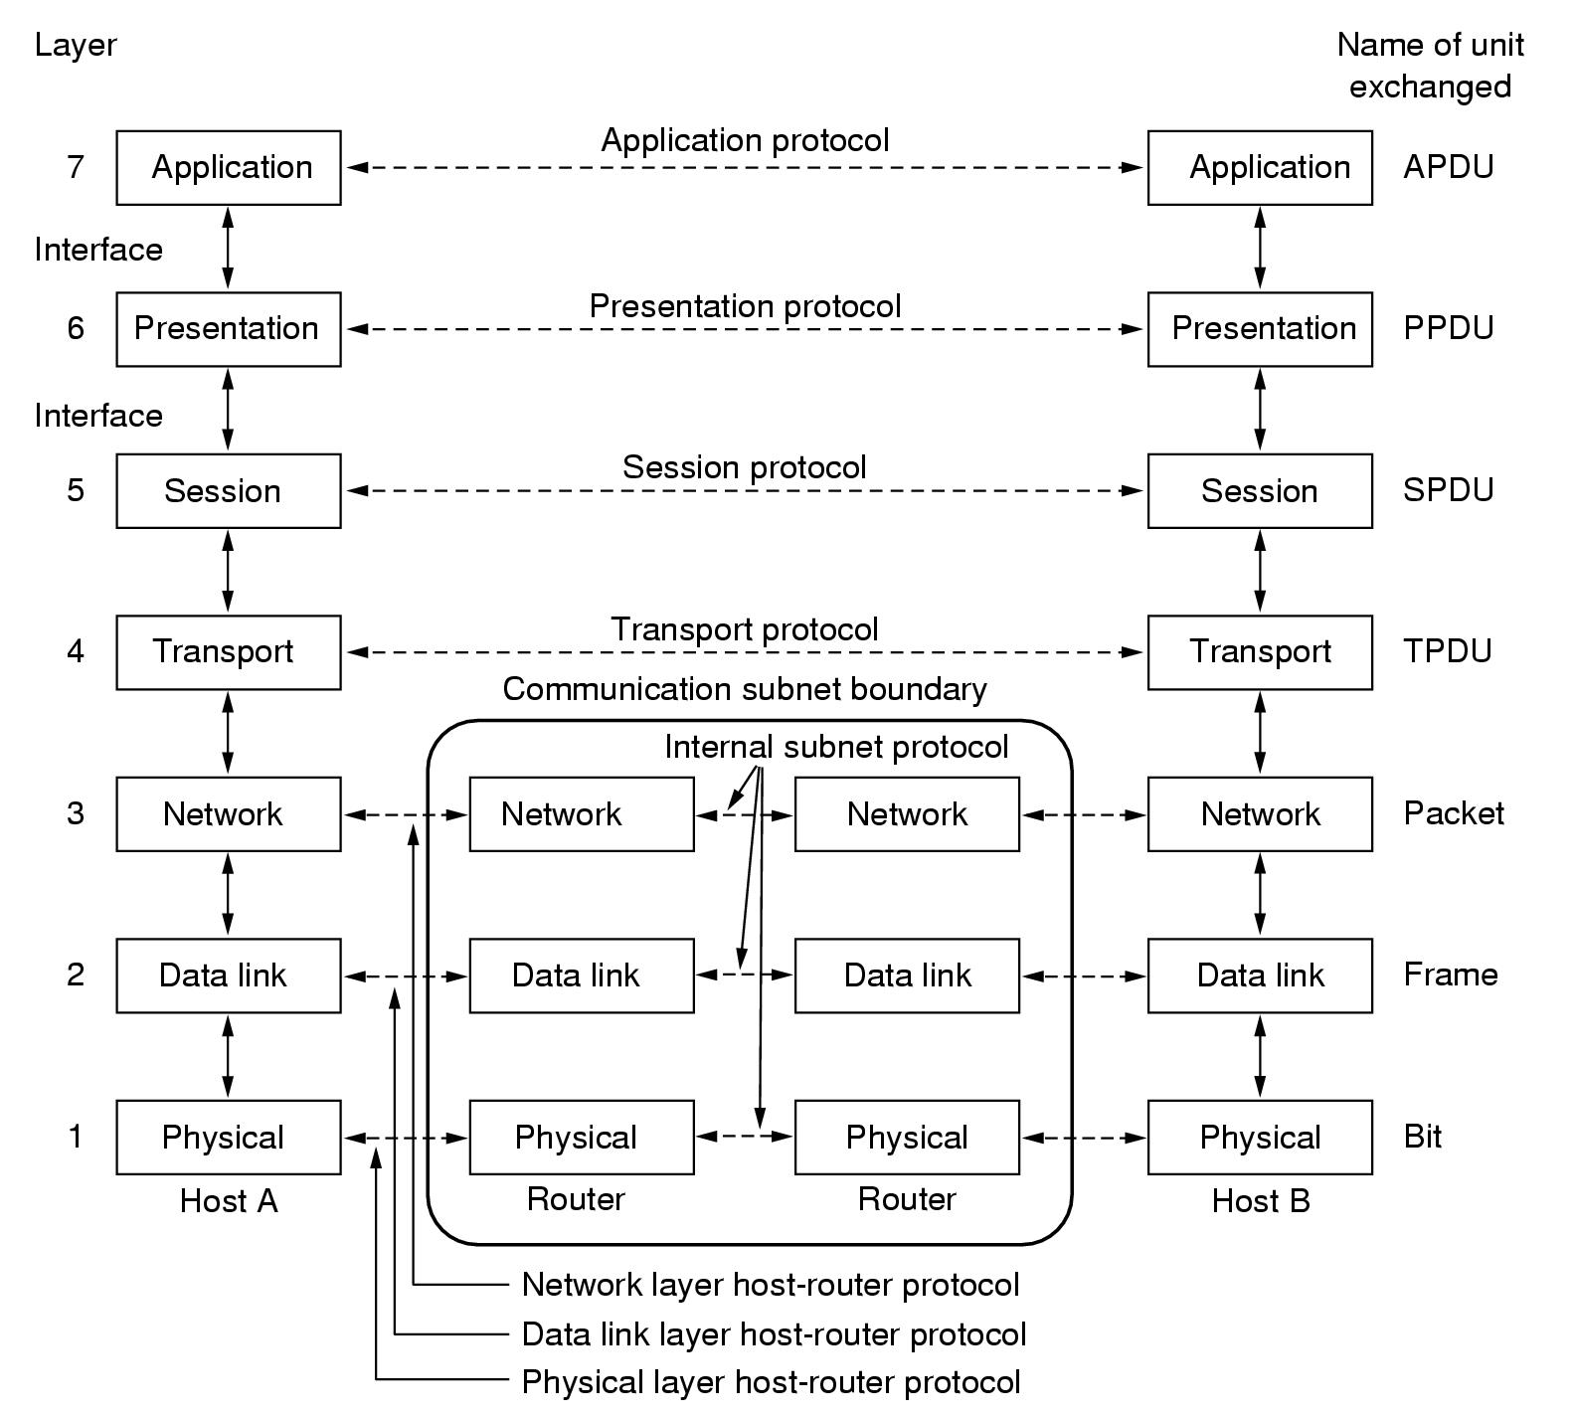

Slide 36
f-je fizičkog nivoa
prenos niza bitova po fizočkom kom. kanalu
pitanja:
kojim se naponskim nivoom predstavlja “1” i “0”
koliko je trajanje jednog bitskog intervala
koliko pinova ima na mrežnom konektoru i čemu koji služi
koliko linija (žica) ima prenosmi medijum
da li su signali koji se prenose električni ili optički

Slide 37
F-je nivoa veze (data link layer)
bavi se pouzdanim prenosom podataka izmedju dva čvora u mreži (ruter-ruter ili host-ruter)
Ako su u pitanju emisioni kanali, kako se pristupa komunikacionom kanalu (kod LAN)
bavi se problemom narušavanja, gubljenja ili dupliciranja poruka (detekcija grešaka)
utvrdjuje granice svakog okvira (bloka podataka), jer fizički nivo samo prenosi sekvencijalno niz bitova
regulisanje brzine prenosa (kontrola toka)

Slide 38
Mrežni nivo
upravlja radom komunikacione podmreže (pouzdana komunikacija izmedju dva hosta)
odredjivanje puta poruka kroz mrežu (na osnovu tablica – statički ili dinamički)
kontrola zagušenja
adresiranje (identifikacija mašina)
Na putu od izvora do odredišta, paket može da prolazi kroz više mreža:
Problemi:
načini adresiranja u različitim mrežama mogu biti različiti
protokoli koji se koriste mogu biti različiti
Mrežni nivo mora da prevazidje sve ove probleme i omogući povezivanje heterogenih mreža.

Slide 39
Transportni nivo
pouzdana komunikacija izmedju aplikativnih procesa
skriva ograničenja komunikacione podmreže od aplikativno zavisnih nivoa
segmentiranje poruka
adresiranje (koji proces u hostu)
retransmisija poruka (ako je potrebno)
otkrivanje duplikata (ako je potrebno)

Slide 40
Nivo sesije
upravljanje dijalogom (token management)
sesija može dozvoliti saobraćaj u oba smera u isto vreme, ili u jednom smeru u jednom trenutku (vodi računa ko ima pravo da prenosi podatke)
sinhronizacija
ako konekcija dugo traje, vrlo je verovatno da će doći do prekida
nivo sesije obezbedjuje ubacivanje kontrolnih tačaka (check point) u podatke koji se prenose. Ako nastupi prekid, nastavak prenosa ide od poslednje kontrolne tačke, a ne od početka.

Slide 41
Prezentacioni nivo
bavi se sintaksom podataka koji se prenose kroz mrežu
Aplikativni procesi koji se izvršavaju na različitim hostovima mogu koristiti različite načine predstavljanja podataka (npr. EBCDIC ili ASCII, big-endian ili little-endian.
da bi komunikacija mogla da se obavi mora postojati zajednički sintaksni oblik koji oba procesa razumeju
na prezentacionom nivou se definiše zajednički sintaksni oblik i obavlja se konverzija iz jednog u drugi sintaksni oblik
kompresija podataka
šifriranje podataka

Slide 42
Aplikativni nivo
pruža podršku različitim korisničkim aplikacijama, tj. pruža korisnički interfeis za usluge koje pruža mreža, kao što su:
e-mail
file transfer
udaljeni login
web
identifikacija korisnika po imenu

Slide 43
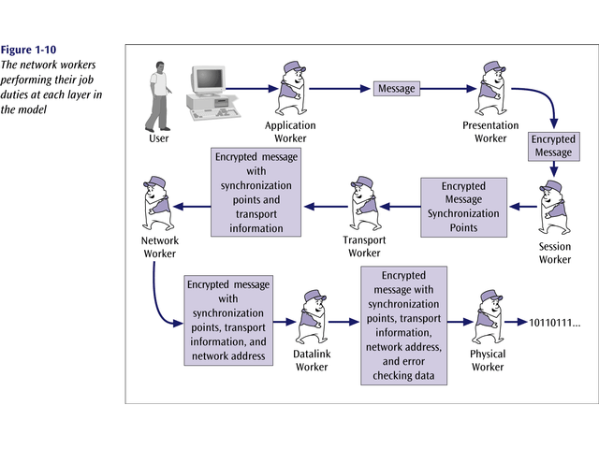

Slide 44
TCP/IP referentni model
4. Aplikativni (ekvivalentan OSI aplikatinom i prezent.)
3. Host-to-host (transportni)
2. Internet (mrežni)
1. fizički i nivo veze

Slide 45
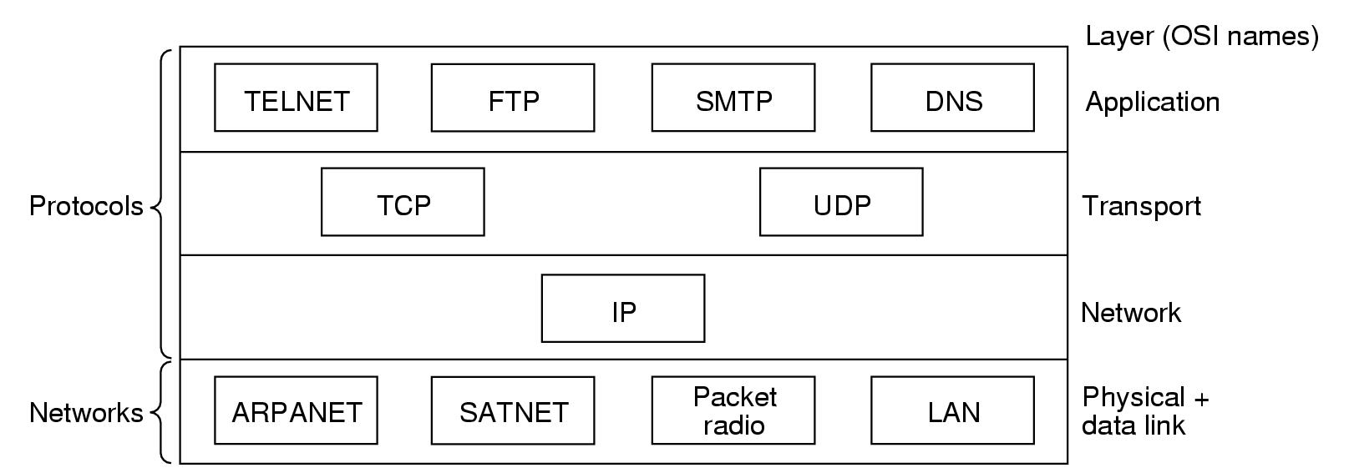
TCP/IP referentni model

Slide 46
Kritika OSI modela
Mnogo vremena izgubljeno na istraživanje i standardizaciju
U medjuvremenu TCP/Ip su već bili široko u upotrebi u akademskim krugovima
Kada se OSI pojavio proizvodjači nisu bili voljni da investiraju u novi proizvod
Veoma složen model (ogromna papirologija)
Mnoge funkcije su duplirane u različitim slojevima (adresiranje, kontrola toka, kontrola grešaka,)
Loša realizacija protokola- protokoli su bili veoma složeni i spori (a prva verzija TCP/IP je bila veoma dobra)
Izbor sedam slojeva nerealan
Neki slojevi su skoro prazni (sesija i prezentacioni)
Neki pretrpani (mrežni i nivo veze)

Slide 47
Kritika TCP/IP
Ne razgraničava jasno koncept usluga, interfeisa i protokola
Dobra praksa softverskog inženjerstva zahteva razlikovanje izmedju specifikacije i realizacije
U OSI je to dobro uradjeno
Kod TCP/PI traljavo
TCP/IP nije od pomoći kada se projektuju mreže koje koriste nove tehnologije
TCP/IP ne razdvaja fizički i nivo veze za podatke
Ta dva sloja su potpuno različita:
Fizički se bavi svojstvima prenosnih medijuma
Nivo veze pouzdanim prenosom preko fizičkog medijuma

Slide 48
Razlike izmedju TCP i OSI
Difference between TCP/IP and OSI Model:
TCP/IP | OSI
TCP/IP ima 4 nivoa | OSI ima 7 nivoa
TCP/IP nema stroge granice izmedju pojedinih nivoa. | OSI ima stroge granice
TCP/IP funkcije aplikativnog, nivoa sesisje i prezentacionog nivoa su implementirane na aplikativnom nivou. | OSI ima poseban nivoe sesije i prezentacioni nivo.
TCP/IP prvo razvio protokole , onda model. | OSI razvio prvo model, zatim protokole.
Mrežni nivo obezbeđuje samo bezkonekconi servis | mrežni nivo obezbeđuje i konekciono orjentisdani i bezkonekcioni servis
Protokoli se ne mogu lako zameniti u TCP/IP modelu. | Protokoli se mogu lakše zameniti, sve dok interfeis ostaje isti.

Slide 49
Hibridni model
OSI model se pokazao veoma korisnim za razumevanje rada RM, ali njegovi protokoli nisu naišli na prihvatanje
TCP/IP model praktično ne postoji, ali se njegovi protokoli masovno koriste
Koristićemo hibridni model u proučavanju RM:
5. aplikativni
4. transportni
3. mrežni
2. nivo veze
1. fizički nivo

Slide 50
PDU -protokolske jedinice podataka
Aplikativni nivo – poruke (message)
Transportni nivo – segment
mrežni nivo – datagram
nivo veze – ram, okvir (frame)
fizički – 1-PDU

